Slide 1
Pretraživanje prostora korištenjem mobilne platforme Moway
Završni rad br. 2474
Eugen Poljičak
Mentor: Stjepan Bogdan
Zagreb, 27. lipnja 2012.

Slide 2
Uvod
Pretraživanje prostora
Deterministički i stohastički algoritmi pretraživanja
Koji algoritam je pouzdaniji?
Implementacija zadatka na autonomnom sustavu

Slide 3
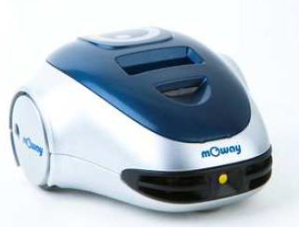
Moway mobilna platforma
Jednostavnost
Kompatibilnost
Multifunkcionalnost

Slide 4
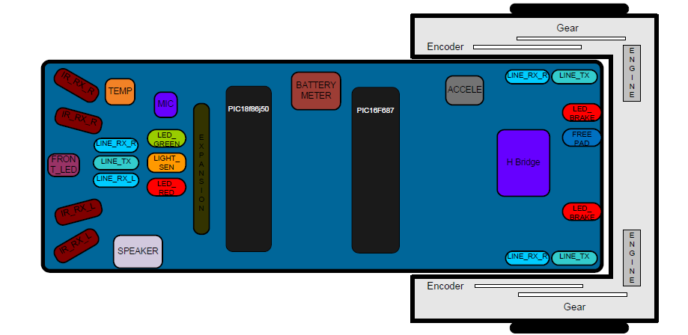
Sastavni dijelovi platforme
Procesorska jedinica
Izvor napajanja
Pogonski sustav
Modul za proširenje
Sustav senzora i indikatora

Slide 5
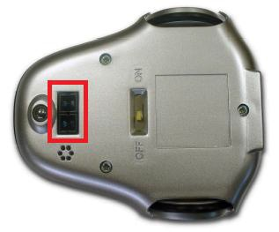
Linijski senzori
Dva optička sprežnika
Određuju refleksivnost podloge

Slide 6
Deterministički princip pretraživanja
Cilj obilaska cijelog prostora, bez ponavljanja
Putanja se sastoji od više sličnih segmenata → olakšano programiranje

Slide 7
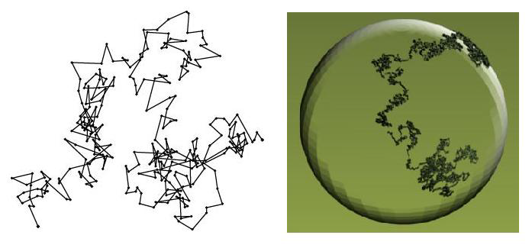
Stohastički princip pretraživanja
Složenije, potrebno generiranje slučajnih brojeva
Primjeri gibanja iz prirode: Brownovo gibanje - neefikasno

Slide 8
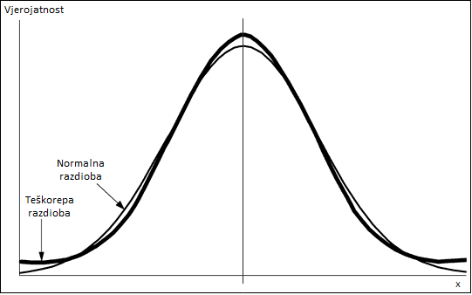
Levyjev let
Napredniji algoritam pretraživanja prostora
Duljine skokova imaju teškorepu razdiobu vjerojatnosti

Slide 9
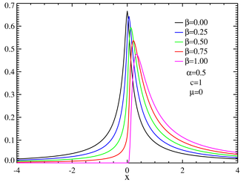
Levyjeva razdioba
Spada u familiju stabilnih razdioba
4 parametra: μ - lokacijski parametar c - parametar skaliranja α - parametar stabilnosti β - parametar asimetričnosti

Slide 10
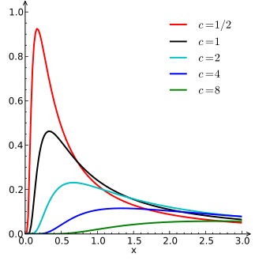
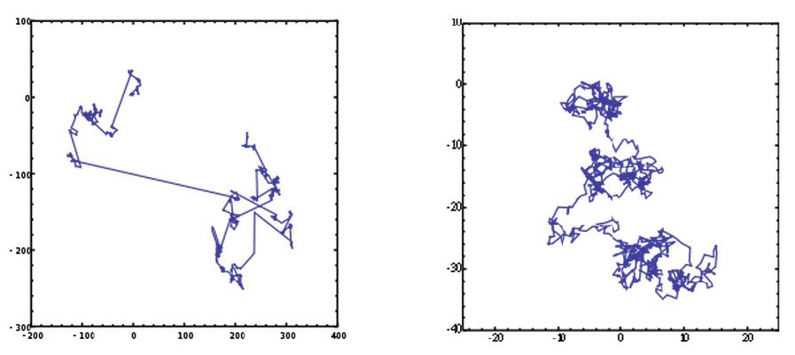
Levyjeva razdioba: μ = 0 c = 1 α = 1/2 β = 1

Slide 11
Generiranje stohastičkih parametara
Kutna usmjerenost - uniformno distribuirana
Generiranje skoka: jednoliko raspoređena varijabla V unutar intervala jednoliko raspoređena varijabla W’ na intervalu [0,1] varijabla W: skok:

Slide 12
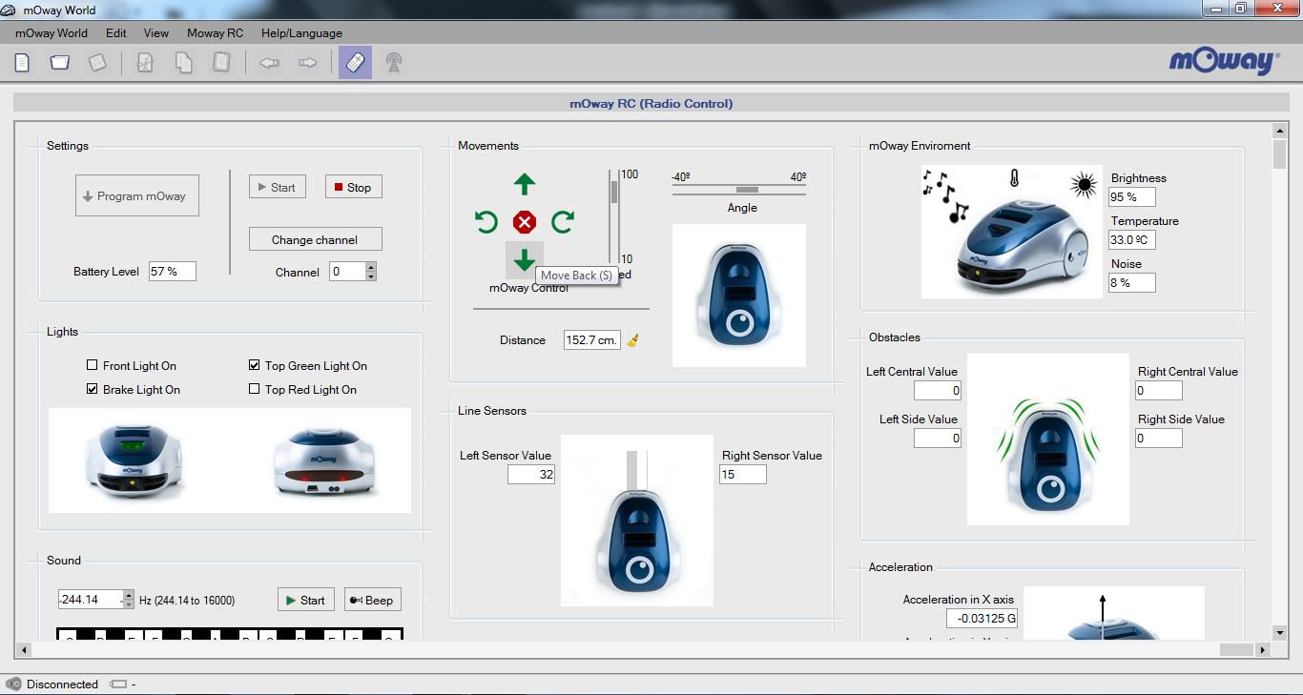
Programiranje
MPLAB IDE, C18 compiler, Moway World

Slide 13
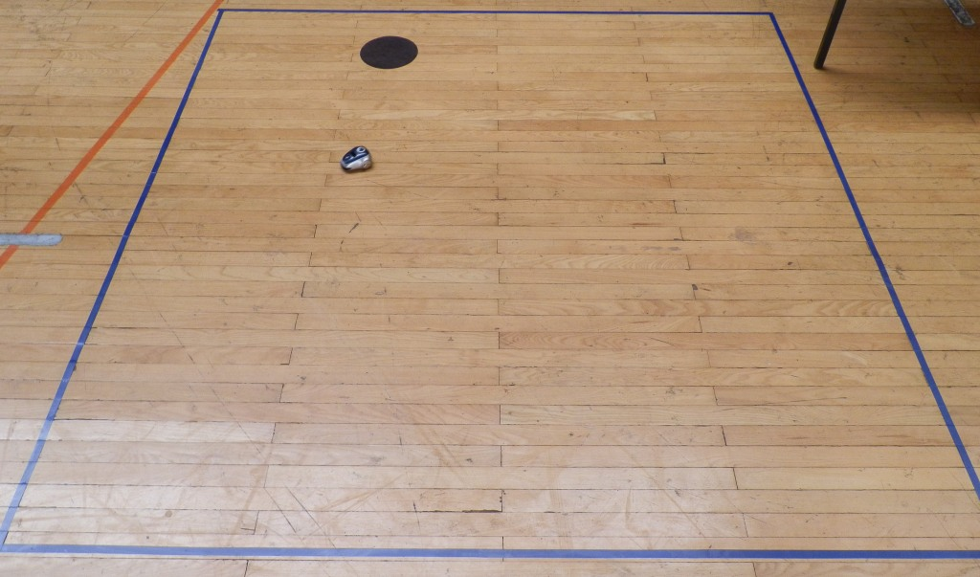
Provođenje eksperimenta

Slide 14
Problemi pri provođenju eksperimenta
Nedovoljna brzina očitavanja linijskih senzora
Nedovoljna preciznost aktuatora - odstupanja od zamišljene putanje - izbor oštrokutne umjesto pravokutne zig-zag putanje
Problem generiranja pseudoslučajnih brojeva putem srand ((unsigned) time (NULL)) funkcije - kao seed korišteni podaci s različitih senzora

Slide 15
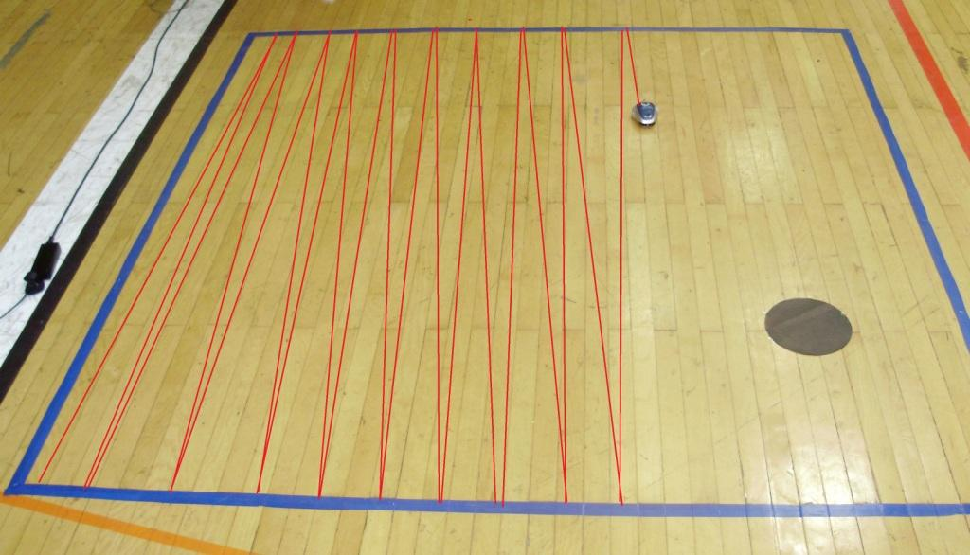

Slide 16
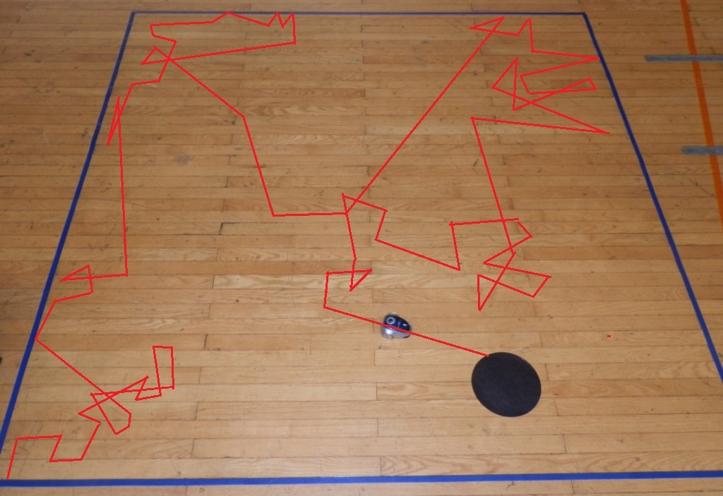

Slide 17
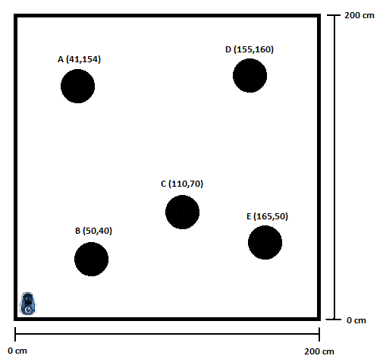
Rezultati testiranja
Provedeno 50 determinističkih i 50 stohastičkih pretraga na 5 različitih lokacija objekta pretraživanja
podloga: lakirani parket
granica: izolir traka
objekt: crni krug
početni položaj: donji lijevi kut područja pretraživanja

Slide 18
Rezultati determinističkog pretraživanja

Slide 19
Rezultati stohastičkog pretraživanja

Slide 20
Srednje vrijeme svih determinističkih pretraživanja iznosi 171 sekundu, a stohastičkih pretraživanja 172 sekunde

Slide 21
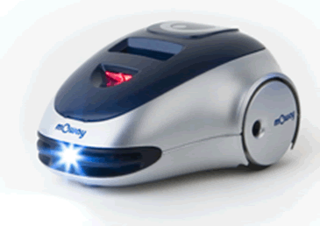
Zaključak
Stohastički algoritam pretraživanja ne zaostaje za determinističkim
Brojne mogućnosti poboljšanja algoritma
Moway platforme poprilično pouzdane za ovakav tip zadatka
Svojim umanjenim modelom pretraživanja prostora mogu poslužiti kao model za jedan veći, robusniji sustav

